Slide 1
2017 하계 인턴 최종 발표
클라이언트 프로그래밍 인턴 정지영

Slide 2
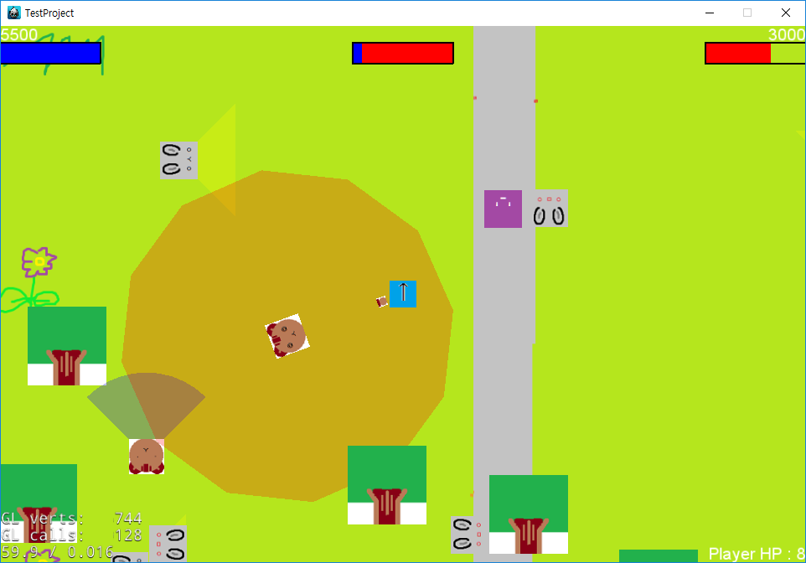
목차
프로젝트
기획
주 구현 요소
게임 요소
시연
플레이 화면
Notes:
인턴 기간인 8주간 했던 1인 게임 제작 프로젝트에 대한 내용
내용은 중간 발표랑 별로 다르지 않은…

Slide 3
프로젝트 기획
기획하면서 목표로 했던 것
cocos2d 엔진에 익숙해지기
디자인 패턴 써보고 싶음!
게임 내의 오브젝트들이 다른 오브젝트들과 상호작용하며 플레이어가 행동하지 않아도 게임 내 상태가 계속해서 변화할 수 있었으면 좋겠다
Notes:
1인 게임 개발 프로젝트
세번째 요소에 꽂혀서 만들다 보니 좀 알수없는 게임이 됨

Slide 4
프로젝트 기획 : 게임 설명
각 오브젝트가 정해진 규칙에 따라 생성 및 활동, 소멸함
플레이어는 각 오브젝트들을 공격해 죽일 수 있음 : 홍보 게이지와 재료 게이지에 영향
홍보 게이지 : 손님이 가게에 올 확률에 영향
재료 게이지 : 손님이 실제로 물건을 살 확률에 영향
플레이어가 아무 행동을 하지 않아도 각 게이지는 시간의 흐름에 따라 플레이어에게 불리한 방향으로 변화
손님이 물건을 사면 일정한 수익을 얻음
플레이어의 HP, 혹은 적의 HP가 0이 되면 게임 오버
게임 오버가 되기 전까지 최대한 많은 수익을 얻는 것이 목표
상대방 수익
내 수익
상대방 재료 게이지
홍보 게이지
내 재료 게이지
Notes:
밸런스 조절을 못해서 노잼임

Slide 5
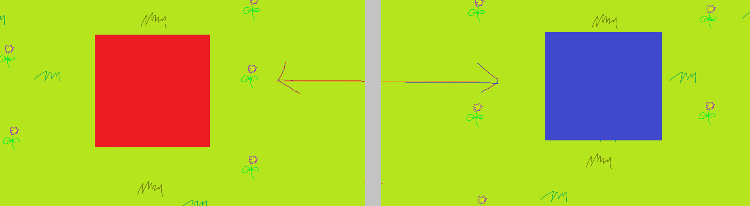
프로젝트 기획 : 게임 설명
각 오브젝트가 정해진 규칙에 따라 생성 및 활동, 소멸함
플레이어는 각 오브젝트들을 공격해 죽일 수 있음 : 홍보 게이지와 재료 게이지에 영향
홍보 게이지 : 손님이 가게에 올 확률에 영향
재료 게이지 : 손님이 실제로 물건을 살 확률에 영향
플레이어가 아무 행동을 하지 않아도 각 게이지는 시간의 흐름에 따라 플레이어에게 불리한 방향으로 변화
손님이 물건을 사면 일정한 수익을 얻음
플레이어의 HP, 혹은 적의 HP가 0이 되면 게임 오버
게임 오버가 되기 전까지 최대한 많은 수익을 얻는 것이 목표
상대방 가게
내 가게
Notes:
손님이 맵 상단까지 이동하면 홍보 게이지에 따라 두 가게 중 하나를 선택하고, 재료 게이지에 따라 빵을 구매

Slide 6
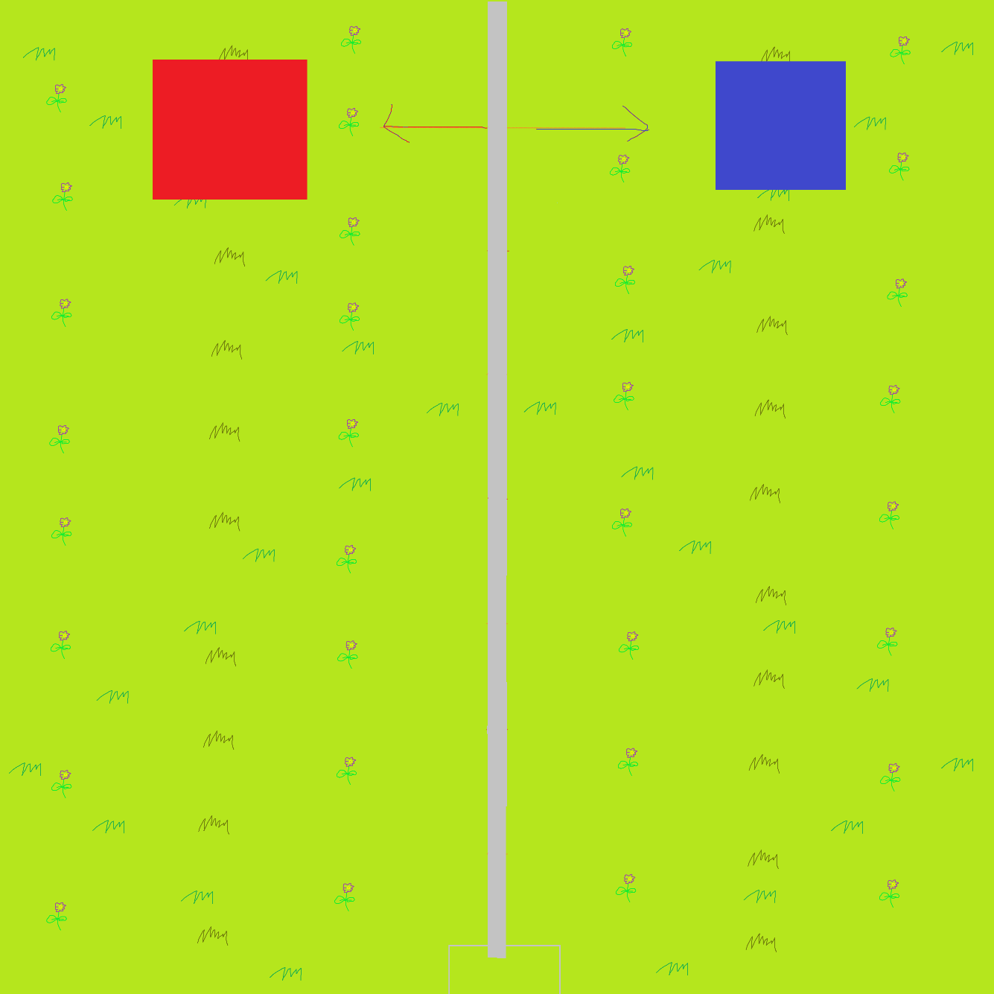
프로젝트 기획 : 맵
손님은
일정한 주기로 맵 하단에서 리젠
맵 상단으로 이동
빵을 사거나 사지 않는 행동을 수행 후 소멸
그 외의 오브젝트들도 자신이 가진 고유 규칙(상태)에 따라 맵 위에서 자유롭게 이동하며 지정된 행동을 수행
손님 리젠 장소
Notes:
전체 맵

Slide 7
프로젝트 기획 : 플레이 방식
화살표 키로 이동 : 상/하/좌/우의 방향으로만 이동 가능
Z 키로 다람쥐 오브젝트 생성
X 키로 근거리 공격
Notes:
다람쥐 오브젝트를 유동적으로 생성할 수 있음
X키로 공격 범위 내에 있는 오브젝트에 피해(데미지 1)를 입힐 수 있음

Slide 8
주 구현 요소
FSM 방식과 오브젝트 풀 방식을 이용해 오브젝트 제작
각 오브젝트의 스프라이트의 바운딩 박스를 이용한 충돌 처리 및 쿼드 트리 적용
이동 충돌 / 공격 충돌 / 시야 충돌 / 레이캐스팅
pugixml을 이용해 xml 내 값을 오브젝트 변수 초기화에 이용
Notes:
크게 나누자면 디자인 패턴을 사용해서 오브젝트들을 만든 것과 / 충돌처리를 구현한 것으로 나눌 수 있고,
아래 xml은 xml을 처음 써봐서 그냥 넣어봤음
충돌처리 같은 부분 물리를 사용 안해서 필요한 부분만 부분적으로 구현했음
간단하게만 설명

Slide 9
주 구현 요소 : 오브젝트 풀
사용할 오브젝트들을 게임 시작과 함께 모두 미리 생성
오브젝트를 사용할 때 풀에서 꺼내 사용, 사용하지 않을 때 다시 넣어줌
풀 내의 오브젝트가 모두 사용 중인 경우엔 오브젝트를 새로 더 생성하지 않음
Notes:
오브젝트를 새로 더 안만들게 함ㅇㅅㅇ)>

Slide 10



주 구현 요소 : FSM
각 오브젝트가 한번에 하나의 상태를 가짐
각 오브젝트는 해당 상태의 규칙에 따라 행동하며, 조건에 따라 다른 상태로 전이
Normal
Run
Dead
Notes:
상태에 대해서는 뒤에서 각 오브젝트를 소개하면서 좀 더 설명

Slide 11
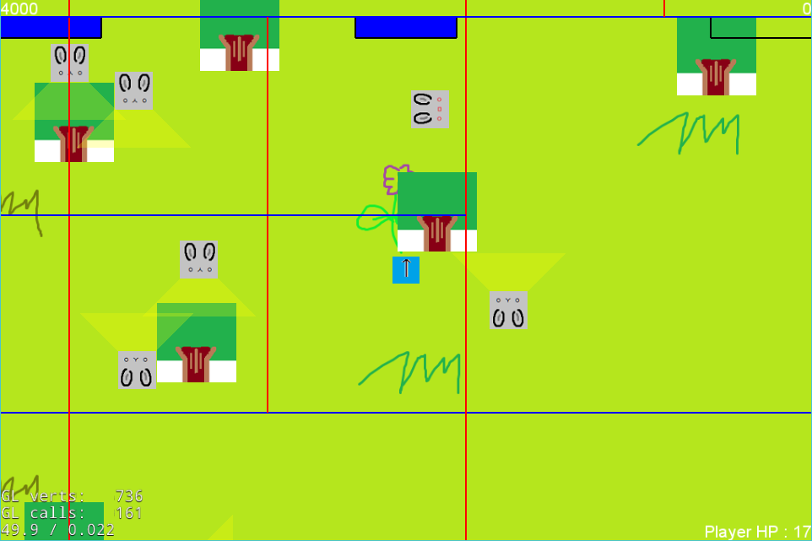
주 구현 요소 : 쿼드 트리
각 공간을 담당하는 노드 내에 오브젝트가 일정 개수 이상 늘어나면 4개의 노드로 분할
각 오브젝트가 충돌 체크를 실행할 때 자신이 속한 노드 내의 오브젝트와만 충돌하는지 확인
오브젝트가 노드 간의 경계에 있는 경우엔 속하는 노드 모두에 포함되도록 함
맵 상에서 노드가 분할된 모습
Notes:
충돌 체크를 할 때 부딪히는지 모든 오브젝트와 검사하는게 아닌 자신과 같은 공간에 있는 오브젝트와만 검사
이동 뿐만 아니라 시야 충돌이나 공격 충돌에서도 범용적으로 사용하기 위해 노드에 삽입할 때 시야 / 공격 범위를 포함한 범위를 기준으로 함

Slide 12
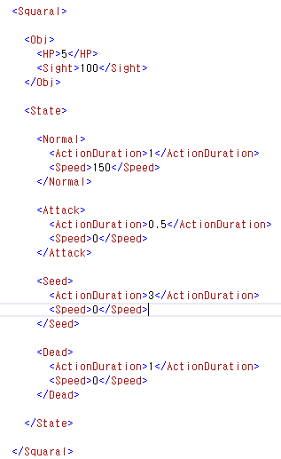
주 구현 요소 : xml 파일 사용
오브젝트, 상태 별로 변수값을 xml 파일을 통해 초기화 할 수 있도록 함
Notes:
Pugixml 사용

Slide 13
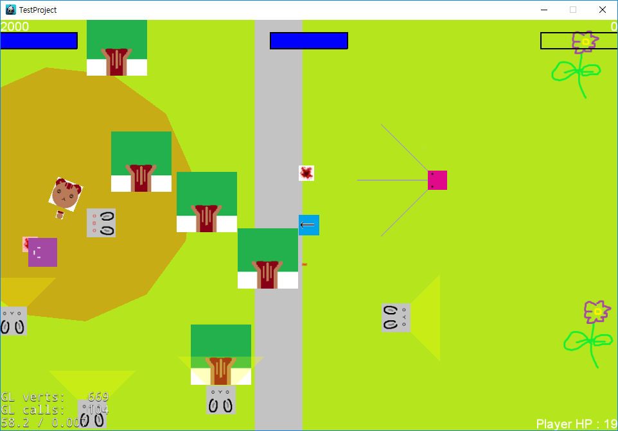
게임 요소
플레이어
다람쥐
적
손님
토끼
나무
Notes:
플레이어를 제외하고 총 5 종류의 오브젝트
각 오브젝트가 가지는 상태를 중심으로 설명

Slide 14

게임 요소 : 나무
Normal
10초마다 토끼 생성
HP = 0
Dead
홍보 게이지에 영향
Notes:
잡았을 시
플레이어가 잡으면 플레이어의 홍보 게이지가 올라감 / 적이 잡으면 적의 홍보 게이지가 올라감

Slide 15
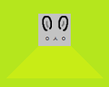
게임 요소 : 토끼
Normal
시야가 사람과 충돌 시
Run
진행하던 반대 방향으로
도망
Action이 끝났을 시
HP = 0
HP = 0
Dead
내 재료 게이지에 영향
토끼 시야
Notes:
시야에 사람이 들어오면 도망가는 상태가 있음
사람 계열 오브젝트 : 플레이어, 손님, 상대방 플레이어
내가 잡으면 내 재료 게이지 상승 / 적이 잡으면 내 재료 게이지 하락

Slide 16



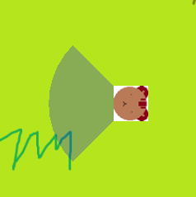
게임 요소 : 다람쥐
Normal
시야가 사람과 충돌 시
Attack
타겟을 향해
회전하며 도토리를
발사해 공격
타겟이 공격 범위에서 벗어났을 시
Normal 상태에서 일정 시간이 흘렀을 시
HP = 0
Seed
Dead
나무 생성
적의 재료 게이지에 영향
다람쥐 시야
Notes:
Attack : 타겟을 공격
Seed : 나무를 생성

Slide 17



게임 요소 : 손님
Go Home
오브젝트 소멸
Detour
진행 도중 오브젝트와 충돌시 우회
Action 끝났을 시
홍보 게이지를 바탕으로 가게 선택
Normal
Select Shop
Buy Bread
지정된 위치에서
리젠
재료 게이지를 바탕으로 물건 삼
지정된 위치에
도달시
확률 만족 시
Dead
HP = 0
오브젝트 소멸
Buy Bread 상태에서 게이지 수치에 따라 플레이어, 혹은 상대방의 수익 증가
사망 시 피 스프라이트가 필드 위에 일정 시간동안 남으며 손님의 리젠 간격에 영향을 줌
Notes:
리젠 후 가게 방향을 향해 맵 상단을 향해 일직선으로 이동
Select Shop : 현재의 홍보 게이지 상태를 바탕으로 내 가게 / 상대 가게 / 아무 가게에도 들어가지 않음 <- 선택
Buy Bread : 선택한 가게로 이동해 재료 게이지 상태를 바탕으로 물건을 삼. 이때 수익 증가.
Go Home : 오브젝트 소멸
우회시 레이캐스팅을 통해 충돌한 오브젝트의 크기를 적당히 반영해 돌아감

Slide 18


게임 요소 : 적
시야가 나무, 토끼, 다람쥐와 충돌
Normal
Attack
랜덤한 방향으로 이동
타겟을 공격
타겟이 소멸
시야가 그 외 오브젝트와 충돌
시야가 나무, 토끼, 다람쥐와 충돌
Detour
오브젝트와 충돌하지 않는 방향으로 이동
적 시야
경쟁 상대라기 보다는 플레이어가 더 높은 점수를 얻지 못하게 방해하는 오브젝트
게이지에 영향을 주는 오브젝트들을 공격, 플레이어에게 불리한 방향으로 게이지를 변동시킴
월드 내에 하나만 존재
Notes:
선 시야를 레이캐스팅을 이용해서 구현
이동하다가 시야에 나무/토끼/다람쥐가 있으면 해당 오브젝트가 있는 뱡향으로 이동하며 공격

Slide 19


게임 요소 : 적
Normal
Hurt
Deadly
HP<15
HP<5
HP<=0
Game Over
체력에 따라 스프라이트를 관리하는 상태 계층이 별도로 존재
Notes:
체력에 따른 스프라이트를 관리하는 상태 계층이 별도로 존재

Slide 20
시연
시연!

